Slide 1





CHÀO MỪNG CÁC CON
ĐẾN VỚI TIẾT HỌC MÔN TOÁN

Slide 2




KHỞI ĐỘNG

Slide 3
Muốn nhân một số với một tổng, ta làm như thế nào?
Muốn nhân một số với một hiệu, ta làm như thế nào?

Slide 4
Toán – Lớp 4
Luyện tập ( tr. 68).

Slide 5





YÊU CẦU CẦN ĐẠT
Biết vận dụng tích chất nhân một số với một tổng, một hiệu để tính giá trị biểu thức.
Bước đầu vận dụng tính chất để tính nhanh giá trị biểu thức
Rèn tính chính xác, cẩn thận trong tính toán
Notes:
Gọi hs đọc

Slide 6



  1
Khởi động
Nhắc lại nội quy lớp học.
Mục tiêu
Thực hành
  2
THỰC HÀNH
Tính nhẩm, đặt tính các số trong phạm vi 100 000
So sánh số có 5 chữ số
Giải toán.
  3
Vận dụng
Thực tế

Slide 7
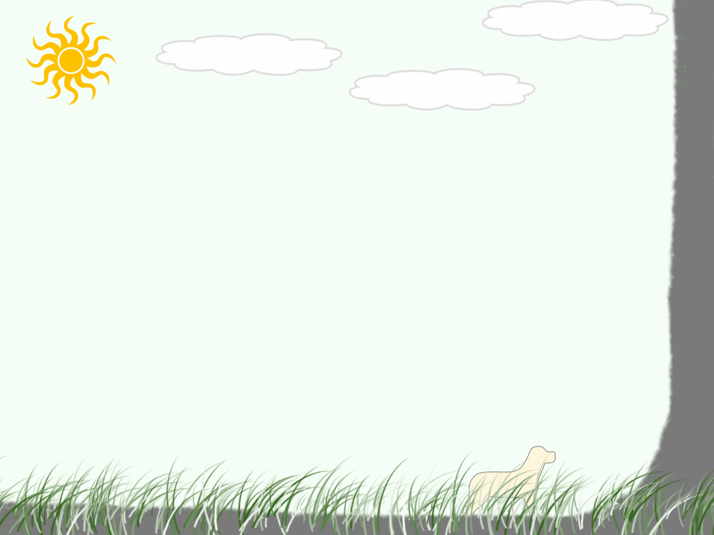
Bài 1
Tính
135 x ( 20 + 3 ) =
642 x ( 30 – 6 ) =
427 x ( 10 + 8 ) =
287 x ( 40 – 8 ) =
Chúng ta áp dụng tính chất nào để làm bài này?
Áp dụng tính chất: Nhân một số với một tổng và nhân một số với một hiệu.

Slide 8
Bài 1
HS làm nháp, chữa bài trên màn hình (nêu cách làm)
135 x ( 20 + 3 ) =
642 x ( 30 – 6 ) =

Slide 9
Tính
Bài1
642 x ( 30 – 6 )
x ( 20 + 3 )
= 135 x 20 + 135 x 3
= 642 x 30 – 642 x 6
= 2700 + 405
= 19260 – 3852
= 3105
= 15408
Tại sao ta phải áp dụng tính chất nhân một số với một tổng, một số với một hiệu để tính mà không tính theo thứ tự thực hiện phép tính.
Vậy với mỗi bài toán, phép tính ta đều có thể lựa chọn cách tính phù hợp để làm

Slide 10
427 x ( 10 + 8 )
287 x ( 40 – 8 )
Học sinh thực hiện sau tiết học.

Slide 11
Bài 2
a)
Tính bằng cách thuận tiện nhất:
35 x 4 x 5
5 x 36 x 2
42 x 2 x 7 x 5
Muốn tính bằng cách thuận tiện nhất các biểu thức trên, ta áp dụng tính chất nào của phép nhân?

Slide 12
2
a)
Tính bằng cách thuận tiện nhất:
134 x 4 x 5
5 x 36 x 2
42 x 2 x 7 x 5
= 134 x (4 x 5)
= (5 x 2) x 36
= (42 x 7) x (2 x 5)
= 134 x 20
= 10 x 36
= 294 x 10
= 2680
= 360
= 2940
Với các biểu thức chứa các phép tính nhân, áp dụng tính chất giao hoán, kết hợp của phép nhân (kết hợp các thừa số để được tích tròn chục, tròn trăm,..) là cách tính thuận tiện.

Slide 13
2
Tính (theo mẫu):
b)
145 x 2 + 145 x 98 = ?
Mẫu:
145 x 2 + 145 x 98 =
145
x
( 2 + 98 )
= 145 x 100 = 14500
137 x 3 + 137 x 97
428 x 12 – 428 x 2
Chúng ta đã áp dụng tính chất nào để tính? Cách tính trên thuận tiện là vì sao?

Slide 14
b)
Tính (theo mẫu):
137 x 3 + 137 x 97
428 x 12 – 428 x 2
= 137
x ( 3 + 97 )
= 428
x ( 12 – 2 )
= 137 x 100
= 13700
= 428 x 10
= 4280

Slide 15
b)
Tính (theo mẫu):
Hoàn thành sau tiết học.
94 x 12 + 94 x 88
537 x 39 – 537 x 19
= 94 X (12 + 88)
= 537 X (39 – 19 )
= 94 x 100
= 537 x 20
= 10740
= 9400
Với các biểu thức có phép cộng, trừ kết hợp phép nhân. Ta xét xem ở các tích có thừa số nào giống nhau => áp dụng tính chất
a x b + a x c = a x (b + c)
a x b – a x c = a x ( b – c)

Slide 16
Bài 3: Tính
a,217 x 11 | b,413 x 21 | c,1234 x31
217 x 9 | 413 x 9 | 875 x 29
Làm thế nào để tính được kết quả các phép tính trên?
Hãy chuyển các thừa số thứ 2 thành một tổng hoặc hiệu của 1 số tròn chục với 1 số

Slide 17
Bài 3: Tính
HS làm nháp, chữa bài
a,217 x 11 | b,413 x 21 | c,1234 x31
217 x 9 | 413 x 9 | 875 x 29
217 x 11 = 217 x
( 10 + 1)
( 10 - 1)
217 x 9 = 217 x
= 217 x 10 + 217 x 1
= 217 x 10 - 217 x 1
= 2170 + 217
= 2170 - 217
= 2387
= 1953
Làm vở phần b, c

Slide 18
b,
413 x 21 = 413 x
413 x 9 = 413 x
( 20 + 1)
( 10 - 1)
= 413 x 20 + 413 x 1
= 413 x 10 - 413 x 1
= 8260 + 413
= 4130 - 413
= 8673
= 3717
c,
1234 x 31 = 1234 x
( 30 - 1)
( 30 + 1)
875 x 29 = 875 x
= 1234 x 30 + 1234 x 1
= 875 x 30 - 875 x 1
= 37020 + 1234
= 26250 - 875
= 38254
= 25375

Slide 19
Bài 4
Một sân vận động hình chữ nhật có chiều dài 180m, chiều rộng bằng nửa chiều dài. Tính chu vi và diện tích của sân vận động đó.
Bài toán cho biết gì? Bài toán hỏi gì ?

Slide 20
4
180m
Tóm tắt
Chiều dài
Muốn tính chu vi, diện tích hình chữ nhật, ta cần biết gì?
Chiều rộng
?m
Chu vi : ? m
Diện tích : ? m2

Slide 21
4
Một sân vận động hình chữ nhật có chiều dài 180 m, chiều rộng bằng nửa chiều dài. Tính chu vi và diện tích của sân vận động đó.
Bài giải
Chiều rộng của sân vận động là :
180 : 2 = 90 (m)
Chu vi của sân vận động là:
( 180 + 90 ) x 2 = 540 (m)
Diện tích của sân vận động là :
180 x 90 = 16200 (m2)
Đáp số : Chu vi : 540m
Diện tích : 16200 (m2)

Slide 22
  1
Khởi động
Nhắc lại nội quy lớp học.
Mục tiêu
Thực hành
VẬN DỤNG –
TRẢI NGHIỆM
  2
Tính nhẩm, đặt tính các số trong phạm vi 100 000
So sánh số có 5 chữ số
Giải toán.
  3
Vận dụng
Thực tế

Slide 23

Dặn dò:
1. Ôn lại các tính chất
của phép nhân
2. Chuẩn bị: Nhân
với số có hai chữ số

Slide 24

Chuùc caùc em hoïc gioûi

